Slide 1



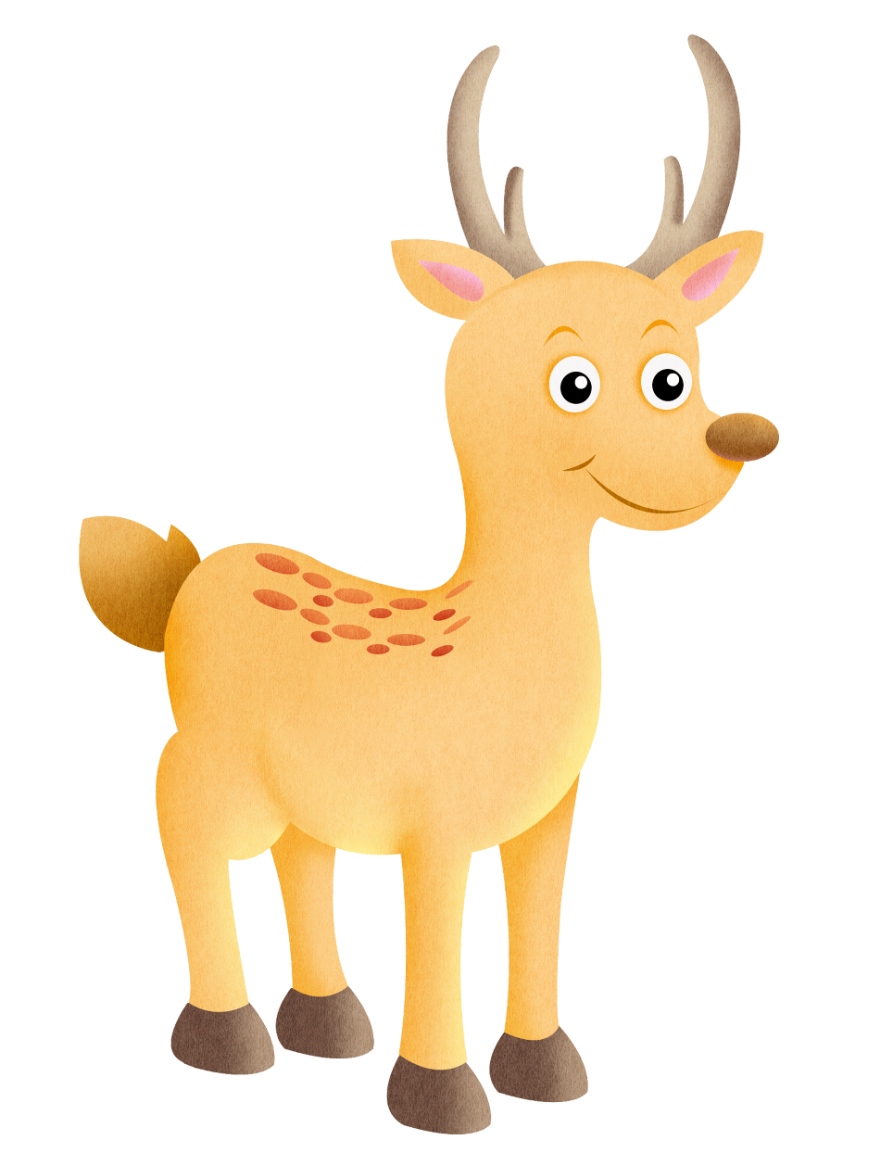

UBND QUẬN DƯƠNG KINH TRƯỜNG TIỂU HỌC ANH DŨNG

Slide 2



Slide 3
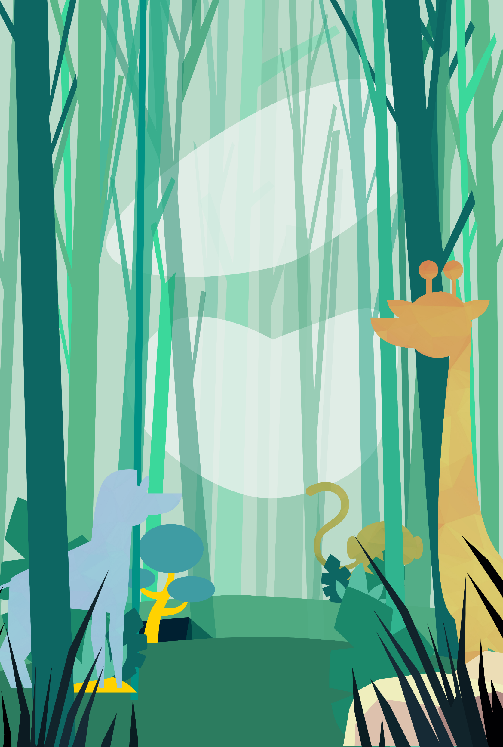

2. Trong các số sau, số nào có hai chữ số ở lớp nghìn, số nào có hai chữ số ở lớp triệu?
Lớp nghìn
Lớp triệu

Slide 4
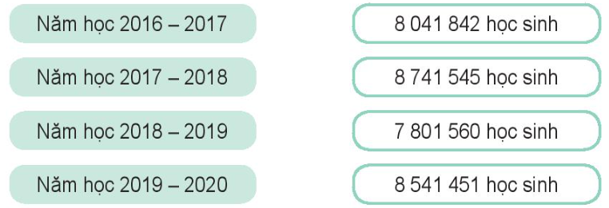
2. Tìm hiểu số học sinh tiểu học cho mỗi năm học (Theo niên giám thống kê năm 2017, 2018, 2019, 2020). Biết số học sinh tiểu học tăng dần qua từng năm học.

Slide 5

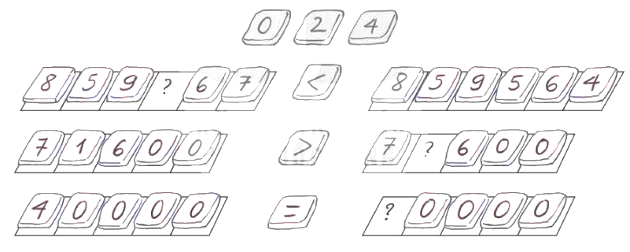



3. Đặt mỗi viên gạch ghi các số 0, 2, 4 vào một ô có dấu “?” để được kết quả đúng.

Slide 6
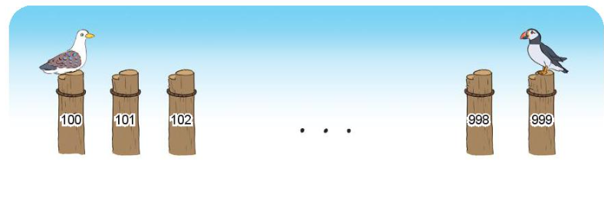
4. Từ cái cọc của hải âu đến cái cọc của vẹt biển có tất cả bao nhiêu cái cọc?
Gợi ý: Muốn tìm số cọc ta lấy số ghi trên cọc cuối cùng trừ đi số ghi trên cọc đầu tiên rồi cộng thêm 1.
999 – 100 + 1 = 900 cái cọc

Slide 7
Dặn dò

Slide 8
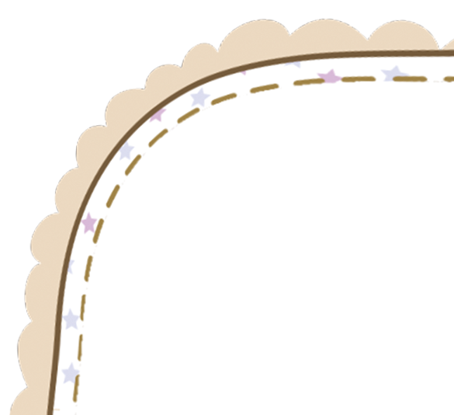

Dặn dò
01
Gv nhập vào đây
02
Gv nhập vào đây
03
Gv nhập vào đây

Slide 9


